Slide 1
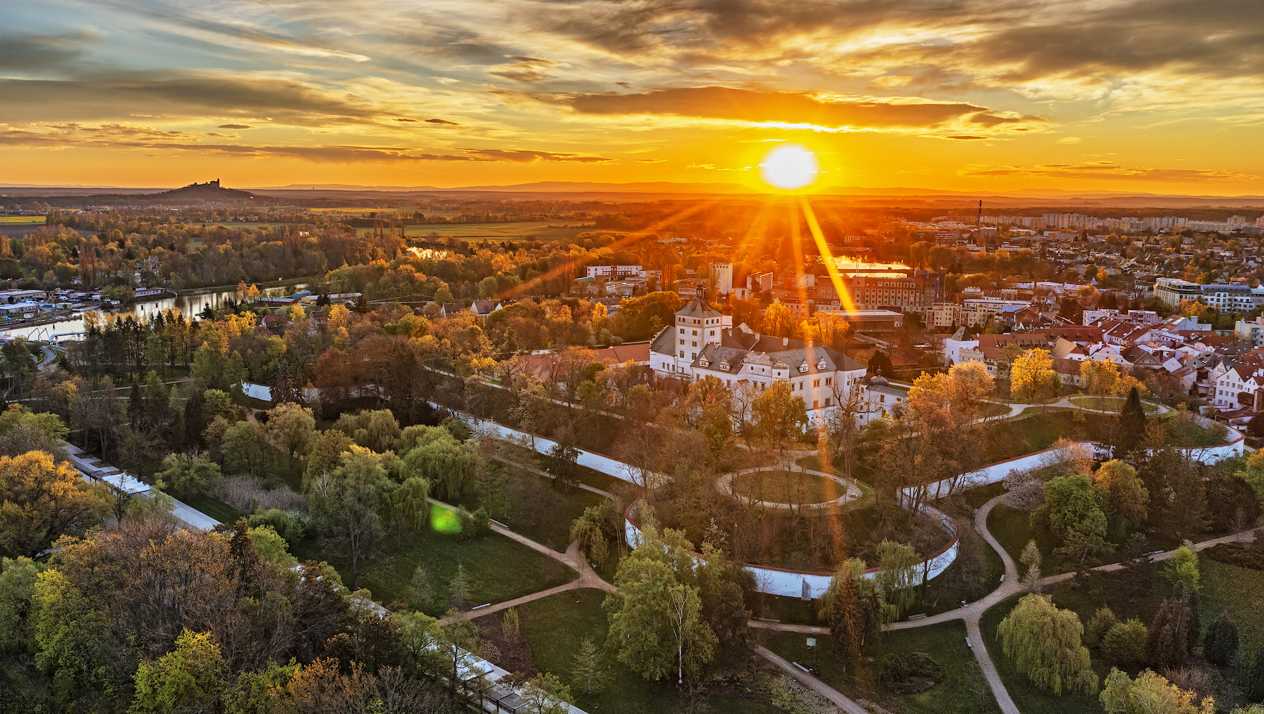

PROGRAM PODPORY VOLNOČASOVÝCH, VZDĚLÁVACÍCH A PRORODINNÝCH AKTIVIT 2026

Slide 2
OBLASTI PODPORY
Celoroční činnost podporující výchovu, vzdělávání dětí a mládeže
Volnočasové, zájmové a vzdělávací aktivity navštěvované ve volném čase dětmi od 6 let
Celoroční činnost podporující prorodinné aktivity
Aktivity zaměřené na harmonický vývoj dětí předškolního věku
Celoroční spolková činnost dospělých
Zájmová a osvětová činnost dospělých občanů ve volném čase s dopadem na veřejný život města.
Jednorázová akce
Akce určené pro děti, mládež i dospělé, pořádané pro širokou veřejnost i úzkou skupinu osob.
Prázdninová činnost
(1. 5. – 20. 5. 2026)
Pobytové tábory, příměstské tábory a tábory při Sportovním parku Pardubice.

Slide 3
ALOKACE FINANČNÍCH PROSTŘEDKŮ

Slide 4
ALOKACE FINANČNÍCH PROSTŘEDKŮ

Slide 5
ČASOVÝ HARMONOGRAM
Zveřejnění Podmínek dotačního programu na webových stránkách www.pardubice.eu | 17. prosince 2025
PŘÍJEM ŽÁDOSTÍ O POSKYTNUTÍ DOTACÍ | 16. ledna – 4. února 2026
Projednání žádostí v komisi pro výchovu, vzdělávání a rodinu | 4. března 2026
Schválení návrhu komise RmP (požadovaná a navržená výše dotace do 250 tis. Kč) | 18. března 2026
Schválení návrhu komise ZmP (požadovaná a navržená výše dotace nad 250 tis. Kč) | 30. března 2026
Zveřejnění výsledků dotačního řízení na webových stránkách | 15. dubna 2026
Uzavírání veřejnoprávních smluv o poskytnutí dotací a výplata na účet příjemců dotací | duben – červen 2026
VYÚČTOVÁNÍ DOTACÍ | dle termínu v dotační smlouvě

Slide 6
PODÁNÍ ŽÁDOSTI - PORTÁL OBČANA
Návod k vyplnění elektronické žádosti o poskytnutí
https://pardubice.eu/dotace
1
Vstup do Portálu občana
Datová schránka, identita občana, email žadatele. V případě potřeby využijte „Zapomenuté heslo“.
2
Nepoužívejte rozpracované formuláře z minulých let k novému podání.
Formuláře příloh je nutné uložit do PC a poté nahrát do seznamu příloh.
3

Slide 7

N O V I N K A
Projekt, který neobdrží alespoň 60 bodů z celkově možných 100, nebude doporučen k podpoře.

Slide 8
HODNOTÍCÍ KRITÉRIA
Kritérium | Maximální počet bodů
Časová dotace aktivity (četnost – týdenní, měsíční atd.) | 40
Očekávaný přínos pro cílovou skupinu | 40
Velikost a složení cílové skupiny (zapojení handicapovaných a jinak znevýhodněných dětí) | 10
Realizovatelnost projektu | 10
CELOROČNÍ ČINNOST DĚTÍ
A MLÁDEŽE

Slide 9
HODNOTÍCÍ KRITÉRIA
Kritérium | Maximální počet bodů
Shoda projektu s účelem dotace | 30
Očekávaný přínos pro cílovou skupinu nebo širokou veřejnost | 30
Velikost cílové skupiny | 20
Dostupnost pro rodiny se specifickými potřebami | 20
PRORODINNÉ AKTIVITY

Slide 10
HODNOTÍCÍ KRITÉRIA
Kritérium | Maximální počet bodů
Počet členů organizace | 20
Společenská prospěšnost pro město | 40
Počet akcí pořádaných v kalendářním roce pro veřejnost | 40
CELOROČNÍ SPOLKOVÁ ČINNOST DOSPĚLÝCH

Slide 11
HODNOTÍCÍ KRITÉRIA
Kritérium | Maximální počet bodů
Časová dotace aktivity (doba trvání akce) | 30
Předpokládaný počet účastníků | 30
Společenská prospěšnost akce a očekávaný přínos pro cílovou skupinu | 40
JEDNORÁZOVÁ AKCE

Slide 12
VEŘEJNOPRÁVNÍ SMLOUVA O POSKYTNUTÍ DOTACE ČERPÁNÍ VYÚČTOVÁNÍ DOTACE
Rada města Pardubic schvaluje dotace v požadované a navržené výši do 250 tis. Kč.
Zastupitelstvo města Pardubic schvaluje dotace a veřejnoprávní smlouvy v požadované a navržené výši nad 250 tis. Kč.
Respektovat celkové náklady uvedené v žádosti o poskytnutí dotace. V případě změny celkových nákladů ve vyúčtování oproti žádosti o poskytnutí dotace, je nutné tuto změnu písemně odůvodnit.
Oznámit neprodleně, tj. nejpozději do 7 kalendářních dnů změnu všech identifikačních údajů žadatele (sídlo, statutární zástupce, bankovní účet).
Oznámit neprodleně změnu projektu (rozsah, místo a termín konání). O změnu finančního rozpočtu, který je součástí veřejnoprávní smlouvy o poskytnutí dotace, musí být požádáno neprodleně z důvodu schválení nového finančního rozpočtu.

Slide 13
VEŘEJNOPRÁVNÍ SMLOUVA O POSKYTNUTÍ DOTACE ČERPÁNÍ VYÚČTOVÁNÍ DOTACE
V případě nevyčerpání dotace vrátit neprodleně a bez vyzvání na účet poskytovatele.
Účetní doklady předložené v rámci vyúčtování dotace musí být označeny textem „Financováno z dotace SmP“.
Vést ve svém účetnictví přehled o čerpání dotace na projekt odděleně (účetnictví – středisko nebo zakázka; daňová evidence jednoznačná identifikace) – předmět kontroly na místě.
Vyúčtování dotace se podává v listinné podobě nebo elektronické podobě prostřednictvím datové schránky. Termín je závazný podle uzavřené veřejnoprávní smlouvy o poskytnutí dotace. Jedná se o poslední den pro podání vyúčtování.

Slide 14
PORUŠENÍ ROZPOČTOVÉ KÁZNĚ
Předložení vyúčtování dotace do 15 kalendářních dnů po stanovené lhůtě – odvod 10 % z dotace.
Předložení vyúčtování dotace 16 a více kalendářních dnů po stanovení lhůtě – odvod 100 % z dotace.
Oznámení změny identifikačních údajů do 15 dnů po stanovené lhůtě – odvod 5 % z dotace.
Vedení účetnictví – oddělené čerpání dotace - odvod 10 % z dotace.
Propagační kampaň projektu - v průběhu jeho konání vhodným a viditelným způsobem prezentovat statutární město Pardubice – odvod 10 % z dotace.

Slide 15
SOUVISEJÍCÍ DOKUMENTY
Podmínky dotačního programu PPVVRA 2026
Zásady pro poskytování dotací z rozpočtu statutárního města Pardubice
Pravidla pro poskytování dotací z Programu podpory volnočasových, vzdělávacích a prorodinných aktivit v roce 2026
Vše dostupné zde: https://pardubice.eu/dotace

Slide 16
Kontaktní osoba: Ing. Petra Šnejdrová
466 859 466
petra.snejdrova@mmp.cz

